Slide 1

Info-avond

Slide 2
Verzekering
Wie een startnummer heeft is verzekerd tegen
- sportongevallen: begrip ongeval
- burgerlijke aansprakelijkheid
Wat te doen:
- onmiddellijk trainer of bestuur verwittigen
- administratie zo snel mogelijk in orde brengen
- spoed : vraag attest met vaststelling blessure
- aangifte gebeurt via club, afhandeling persoonlijk

Slide 3
Trainingen - Gedragscode
Wees tijdig op de training.
Start tijdig, ieder start met gekende opwarming, ook als de trainer door werkomstandigheden wat later komt, of nog een andere groep traint.
Ieder werkt de afgesproken training af. (geen eigen initiatief).
Wie een tijdje uit is door blessure of andere oorzaak stelt zijn trainer op de hoogte.
Geen GSM – MP-speler op training.
Ieder zet zich ten volle in op zijn mogelijkheden, je laat u niet beïnvloeden om aan een ander tempo te trainen.

Slide 4
Wedstrijden

Slide 5
Waarom aan wedstrijden meedoen
Versterkt de clubgeest : samen uit – samen thuis
Leerschool voor later : attitudes - gewoontes
Meedoen is belangrijker dan winnen
Beurzen : komt later aan bod

Slide 6
Gouden regel
Alle wedstrijden gebeuren in overleg met de trainer

Slide 7
Voorbereiding op wedstrijd
De wedstrijd start de dag voordien met het klaarmaken van de sporttas,
Zo voorkom je stress de dag van de wedstrijd : zoeken startnummer, pinnen wisselen, …
Zorg voor reservekledij, reservepinnen spikes, voldoende drank en eten
Clubtrui en spikes aan te doen net voor de wedstrijd.

Slide 8
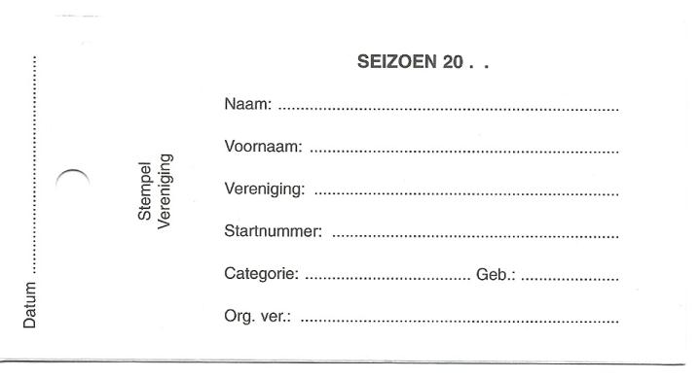
Crossen
Wees tijdig : voldoende tijd voor een degelijke opwarming
Kom tijdig aan de start
Startnummer : vooraan
Volledig ingevuld crosskaartje : best achter startnummer (blijft droog en leesbaar)

Slide 9
Piste wedstrijden Min => Cad
Miniem
Vanaf cadet
startblokken: vrije keuze => verplicht (100m=> 400m)
werpnummers : 3 pogingen => 8 beste/cat 3 extra pogingen, omgekeerde volgorde, niet bij meerkamp
meerkamp : deelname aan alle nummers niet verplicht
=> niet deelname aan een nummer => geen verder deelname aan de meerkamp, geleverde prestaties zijn geldig

Slide 10
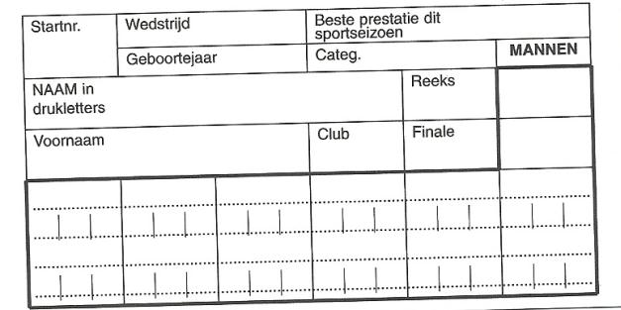
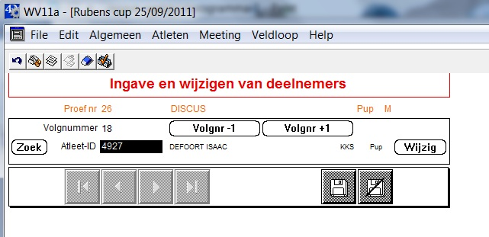
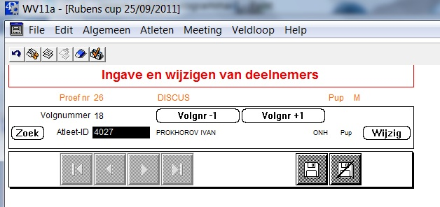
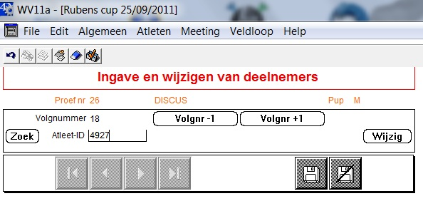
Verloop wedstrijd
Bekijk vooraf uurrooster (website clubs)
Aanmelden bij het secretariaat, aankoop wedstrijdkaartjes (KKS –atleten nemen gratis deel op KKS-meetings)
Volledig ingevulde kaartjes terugbezorgen (liefst 1uur voor begin nummer)
  - startnummer : duidelijk en correct

Slide 11
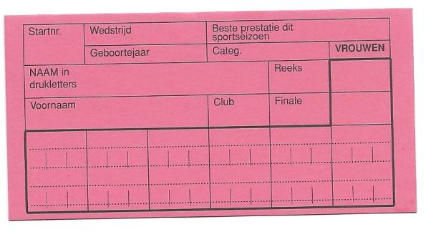
Verloop wedstrijd
  Proef-wedstrijd
  Categorie
  Club : KKS
  Geen valse of verwachte prestaties!
Aantreden in clubtrui, podium behoort tot de wedstrijd!
Startnummer :
  Achteraan : aankomst in banen
  Vooraan : aankomst in lijn
  Kampnummers : vrije keuze, best vooraan
  Vergeten startnummer : “papieren” nummer vragen in secretariaat

Slide 12
Kampioenschappen
BK : Belgische
KVV : Vlaamse
PK : Provinciale
AC : alle categorieën
Cad/Schol
Jun/Beloften
Masters

Slide 13
Provinciaal
Iedereen mag deelnemen!
Maximum 2 nummers per dag, indoor 1 dag, outdoor 2 dagen
Bekijk goed het uurrooster

Slide 14
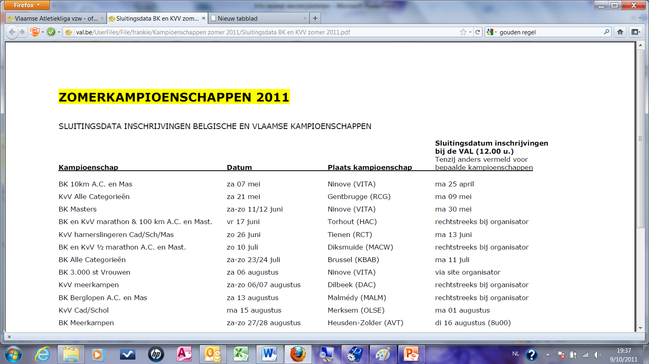
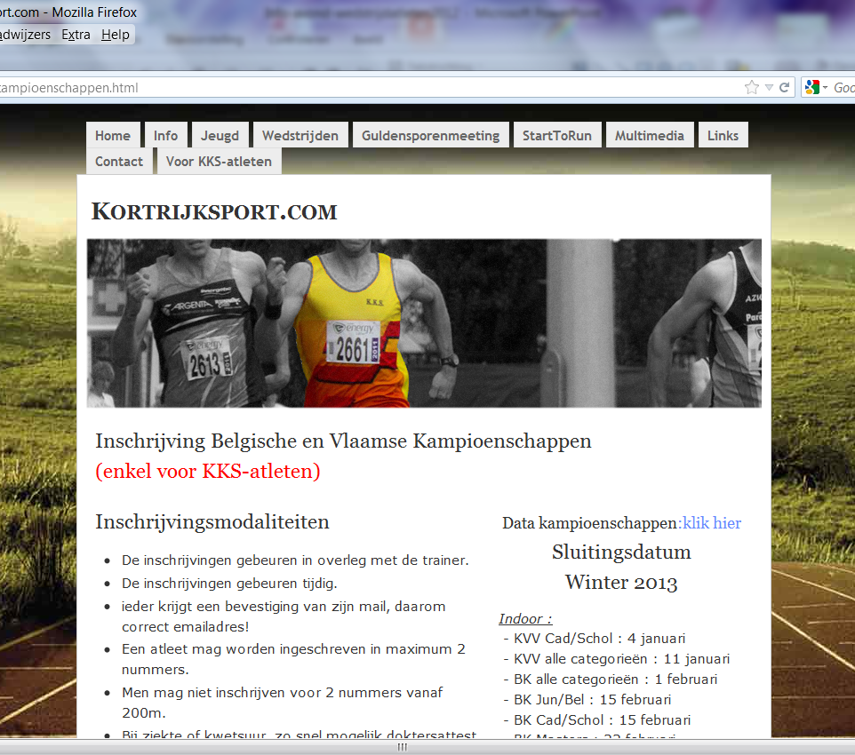
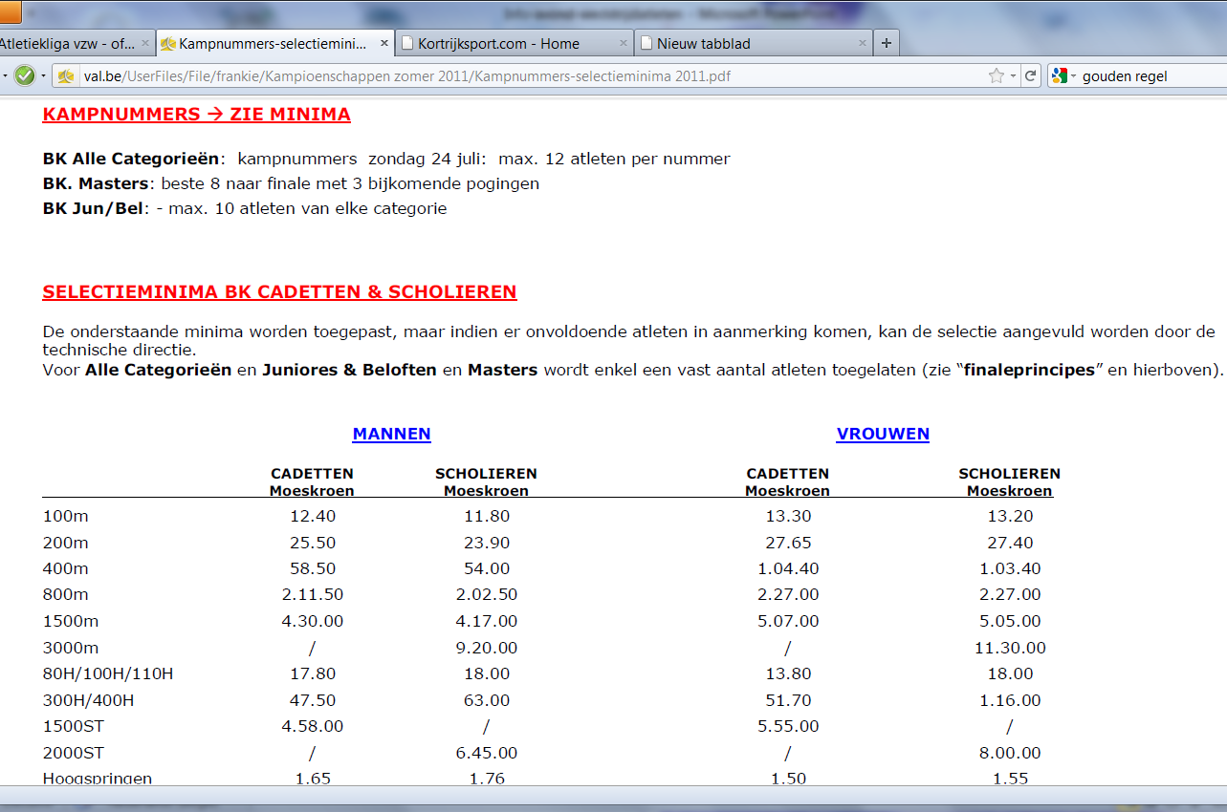
Belgische & Vlaamse
Selectieprocedure : minimum te behalen of behoren tot het vooropgestelde toegelaten aantal atleten.
Maximum 2 nummers per dag, beperkingen bij loopnummers : 100m & 400m toegelaten, 200m en 400m niet!
Inschrijving via website KKS ten laatste op vrijdagavond voor de deadline van de VAL. U krijgt altijd bevestiging.
Op maandag verschijnt op de VAL-site een “inschrijvingslijst”, op woensdagavond de “deelnemerslijst”

Slide 15
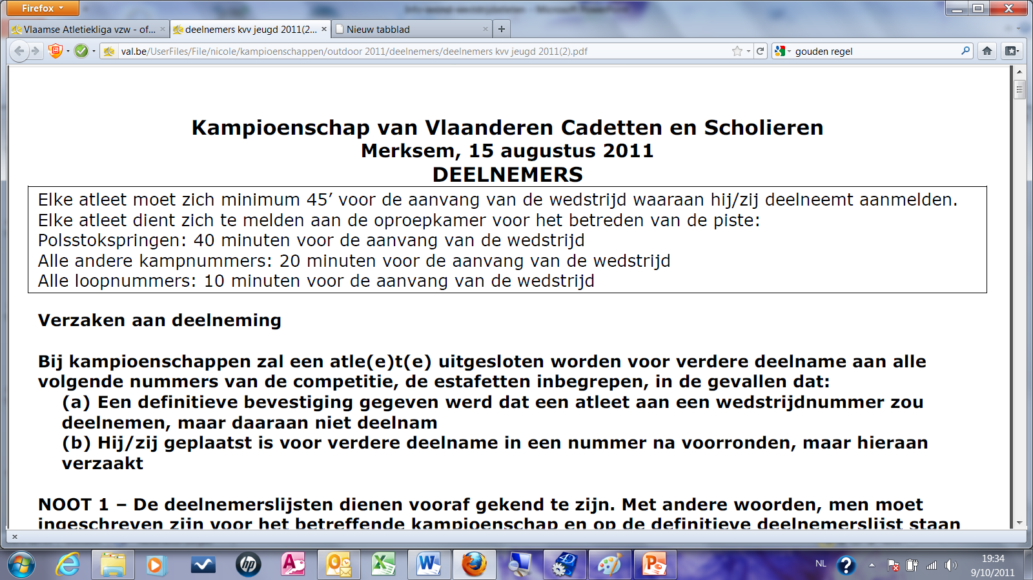
Verloop kampioenschappen
Aanmelden bij “aanmeldingsstand”, zeker een uur voor aanvang proef.
Aanmelden bij “oproepkamer”, tijd voor proef, afhankelijk van type proef, staat vermeld bovenaan deelnemerslijst.
Sancties bij niet deelname.
Dopingcontrole
Deelnamegeld voor BK en KVV vanaf cad tem sen wordt betaald door de club.

Slide 16
Kennis reglementen
Correct beëindigen poging bij werpnummers, gewoonte kweken tijdens trainingen.
Verlaten wedstrijdplaats : plaspauze, andere proef, opgave : altijd jury verwittigen.
Talmtijden : gele vlag
Valse start : rode - gele – groene kaart
Bochten – horden – steeple
Aflossingen : rode – gele – witte vlaggen
Bij twijfel vraag raad!

Slide 17
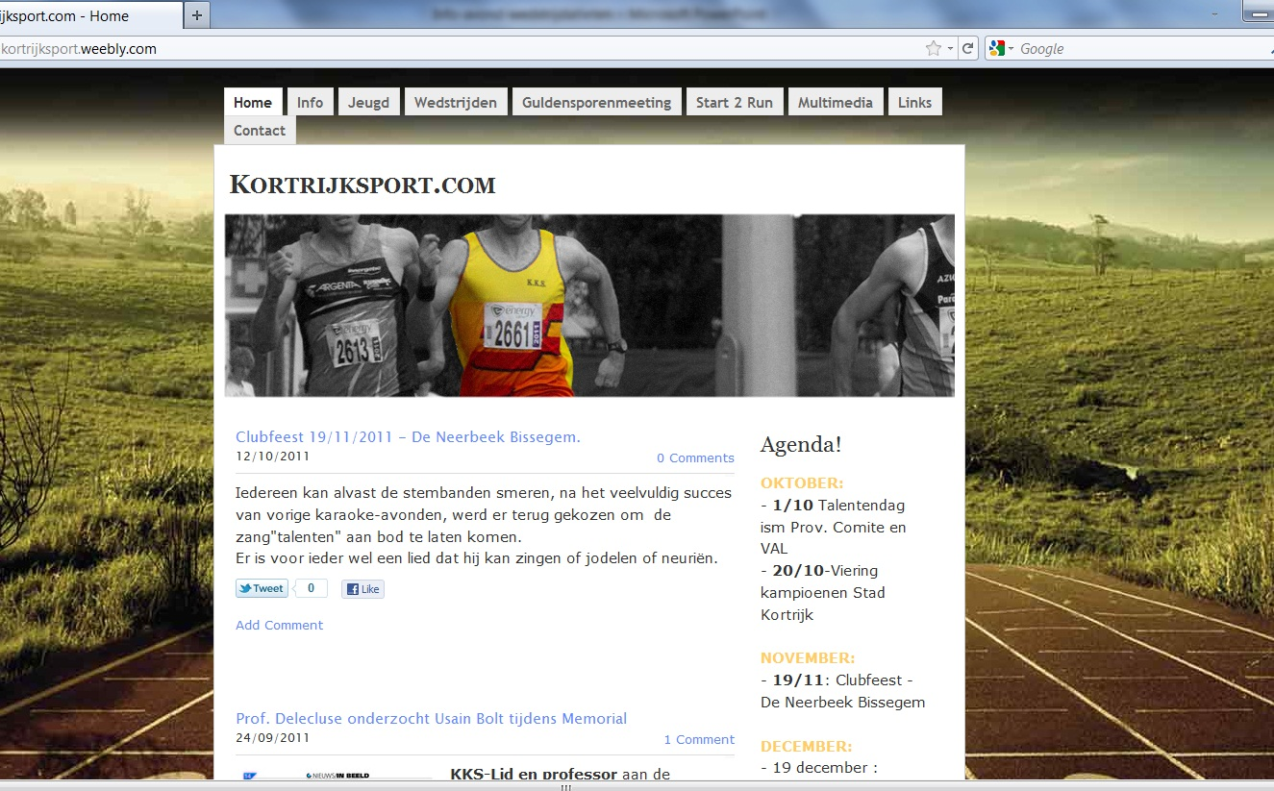
Links
Website club : www.kortrijksport.com

Slide 18

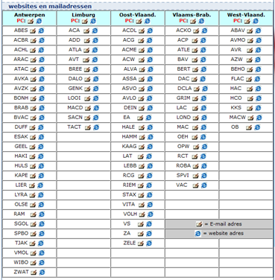

Website Vlaamse atletiekliga : www.val.be
Val – clubs : adressen – wedstrijden - uurroosters

Slide 19
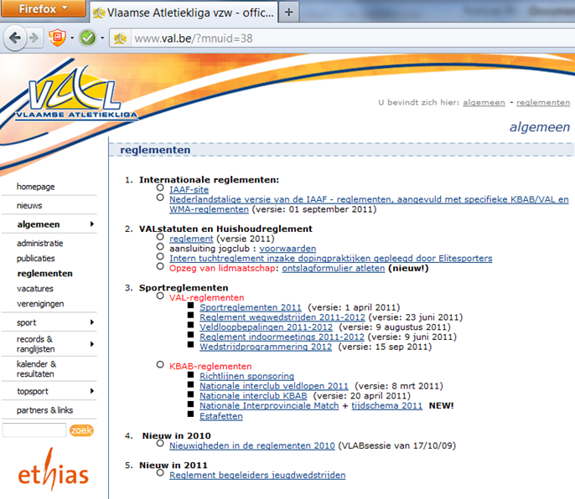
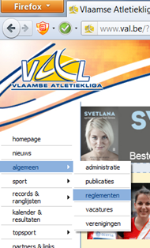
Reglementen

Slide 20
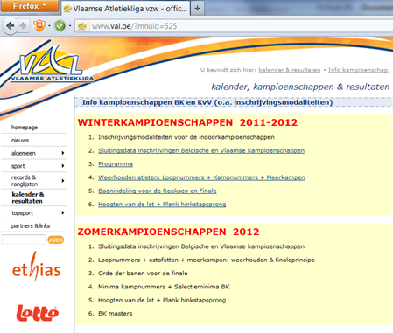
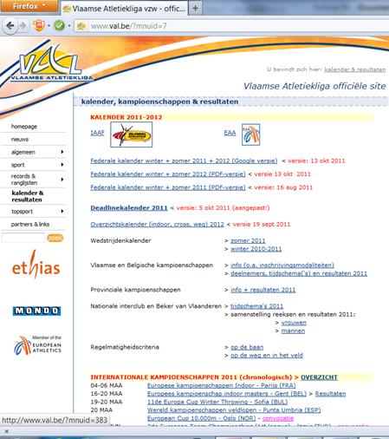

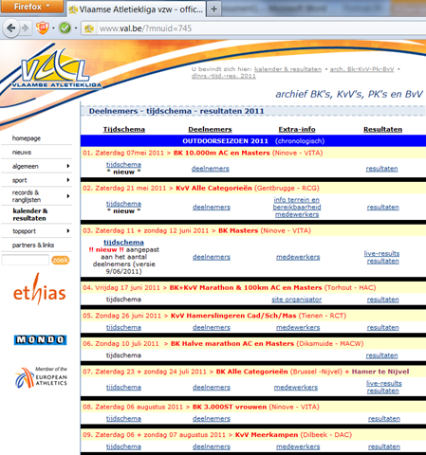
Kampioenschappen : Kalender –Resultaten – info

Slide 21
Beurzen
KKS – beurs : volgend seizoen
voorwaarden minimumbeurs van 12 euro, deelname aan 10 proeven waarvan minstens 1 op een provinciaal kampioenschap
En deelname aan interclubwedstrijd waarvoor men is aangeduid.
KKS – meerkamp : voor cadetten en scholieren
Jeugdcriterium Krant van West-Vlaanderen : cadetten en scholieren
PCP- klassement (provinciaal comité prestaties) : juniors & seniors

Slide 22
Stages

